Slide 1
Comunicación II
Texto instructivo I
Semana 6

Slide 2
Semana 6: Texto instructivo I
Logro de aprendizaje
Contenidos
Produce textos instructivos cohesionados y coherentes.
Texto instructivo I
Estructura
Características
Plan de redacción: Borrador

Slide 3
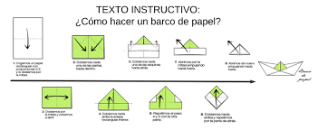
Observamos y respondemos
¿Para que sirven las instrucciones?

Slide 4
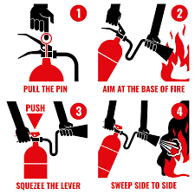
Aprendemos
Texto Instructivo
Orientar al lector a ejecutar correctamente una serie de acciones a fin de que pueda alcanzar el objetivo que desea, soslayando cualquier interacción con las personas.

Slide 5
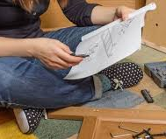
Tipos de texto instructivo
Entre los tipos más comunes, tenemos a:
Los manuales.
Los reglamentos institucionales.
Las prescripciones médicas.
Las recetas de cocina.

Slide 6

Característica de manuales
Un manual es un folleto o libro en que se dan las instrucciones para el uso y mantenimiento de un aparato, una máquina, un programa informático, incluso el manejo de ciertos procedimientos en una organización, etc.

Slide 7
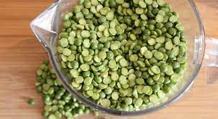
PASO 1: PREPARACIÓN
Para preparar el aderezo, freír en aceite vegetal, el ajo molido, el ají colorado, la cebolla picada en cuadraditos.
Luego, agregar las arvejas, la papa picada en cuadraditos y cocinar.
Después agregar el pan remojado en la leche, el queso, los huevos batidos, el huacatay picado y la sal; y dejar cocinar.
Finalmente servir acompañado con arroz graneado.

Slide 8
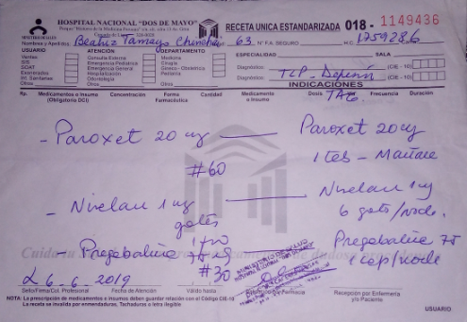
Ejemplo de prescripción médica

Slide 9
Aprendemos
Estructura del texto instructivo
1
2
3
Presentación ti, vi,
Procedimiento, vi,
Explicación
Tiene que ver con el objetivo o la finalidad del texto.
Se anuncia con el título o en forma de un texto explicativo breve.
Se refiere a las instrucciones.
Estos permiten la secuencia de tal objetivo. Se presenta con una distribución adecuada.
Explica como elaborar algo a partir de elementos y procesos desarrollando las instrucciones.

Slide 10
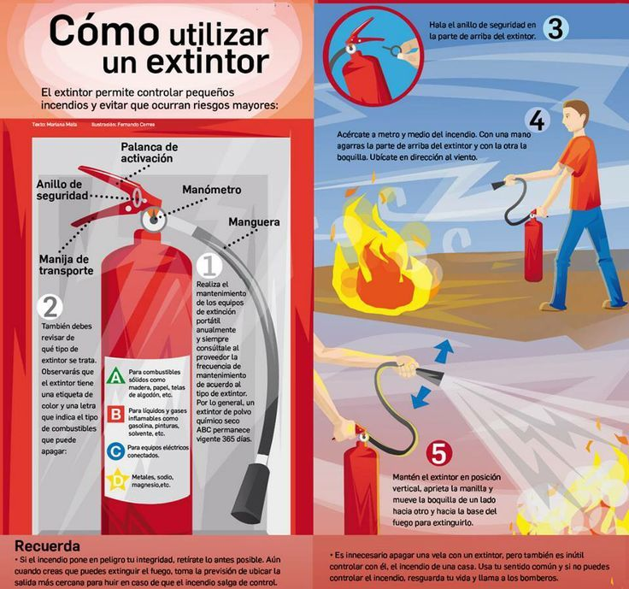
Aprendemos
Características del texto instructivo
Utiliza lenguaje claro y directo. Indicando materiales.
1
Título
2
Desarrollo de procedimientos compuesto por pasos en orden numérico
Usa conectores de secuencia
3
5
Las imágenes ejemplifican los pasos
6
4
Las instrucciones o pasos empiezan con verbos indicativos

Slide 11

Aplicamos lo aprendido
Selecciona un tema de tu preferencia para generar un texto instructivo.

Slide 12
Conclusiones
Los textos instructivos son útiles pues te permite dar indicaciones claras y explícitas ante una actividad.
Es importante emplear los verbos indicativos, así como la secuencia para ejecutarla.

Slide 13
¡ Gracias por la atención !

